Slide 1

Консультация для родителей
«Семейное чтение как средство речевого и нравственного развития ребёнка»

Slide 2

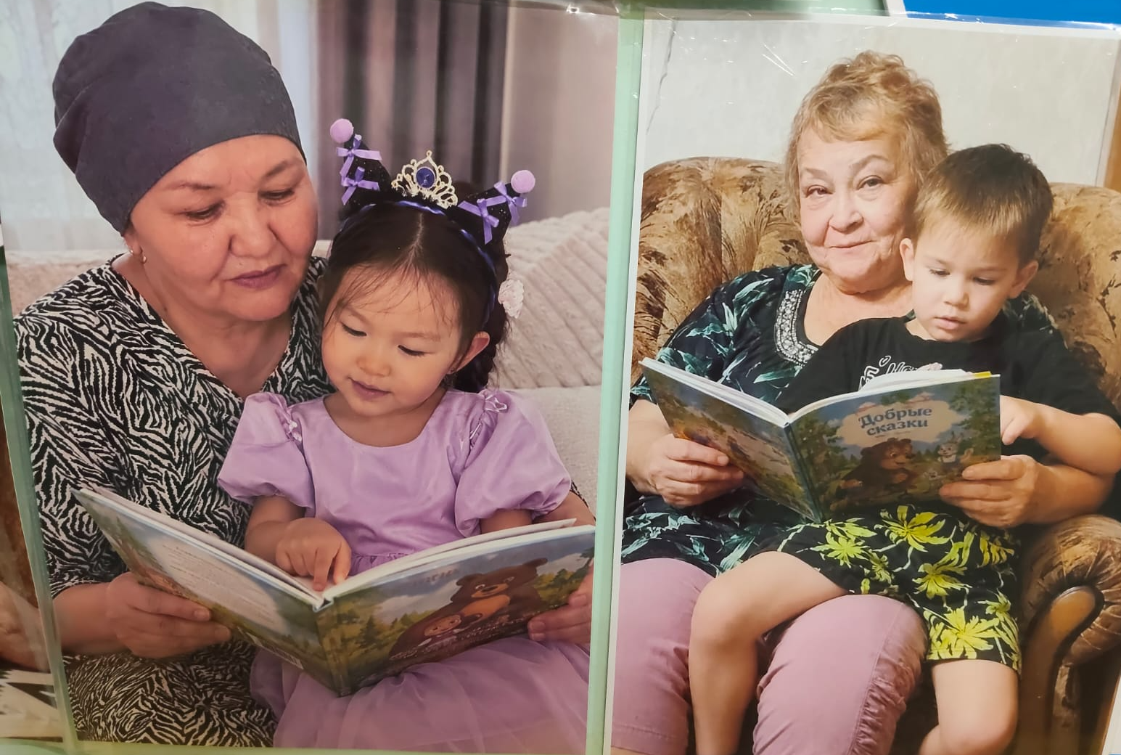
Уважаемые родители!
Семейное чтение — это не только знакомство ребёнка с книгой, но и прекрасная возможность провести время вместе, укрепить доверительные отношения и помочь малышу стать добрым, отзывчивым и грамотным человеком.
Чтение сказок, рассказов и стихотворений способствует развитию речи ребёнка: обогащает словарный запас, учит правильно строить предложения, пересказывать прочитанное и выражать свои мысли. Через литературных героев дети учатся различать добро и зло, понимать чувства других людей, проявлять сочувствие, уважение и заботу.

Slide 3
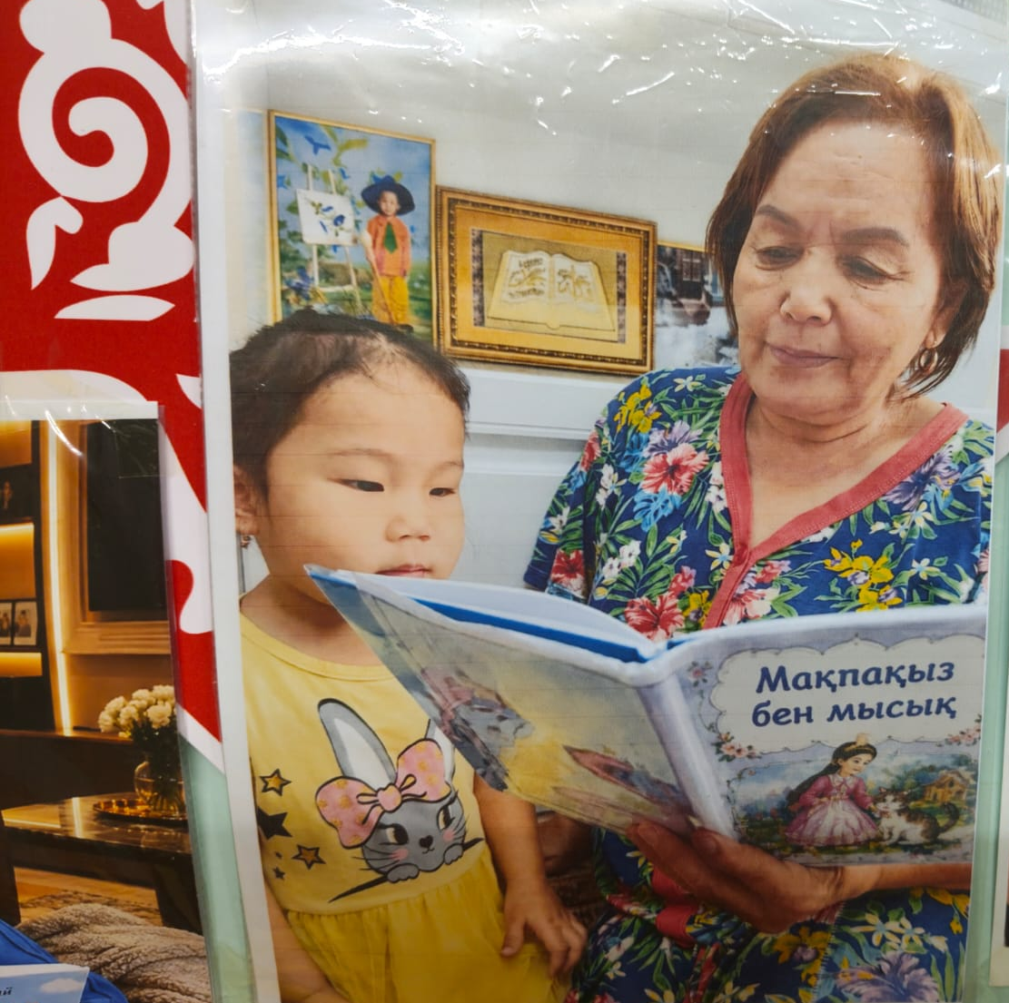
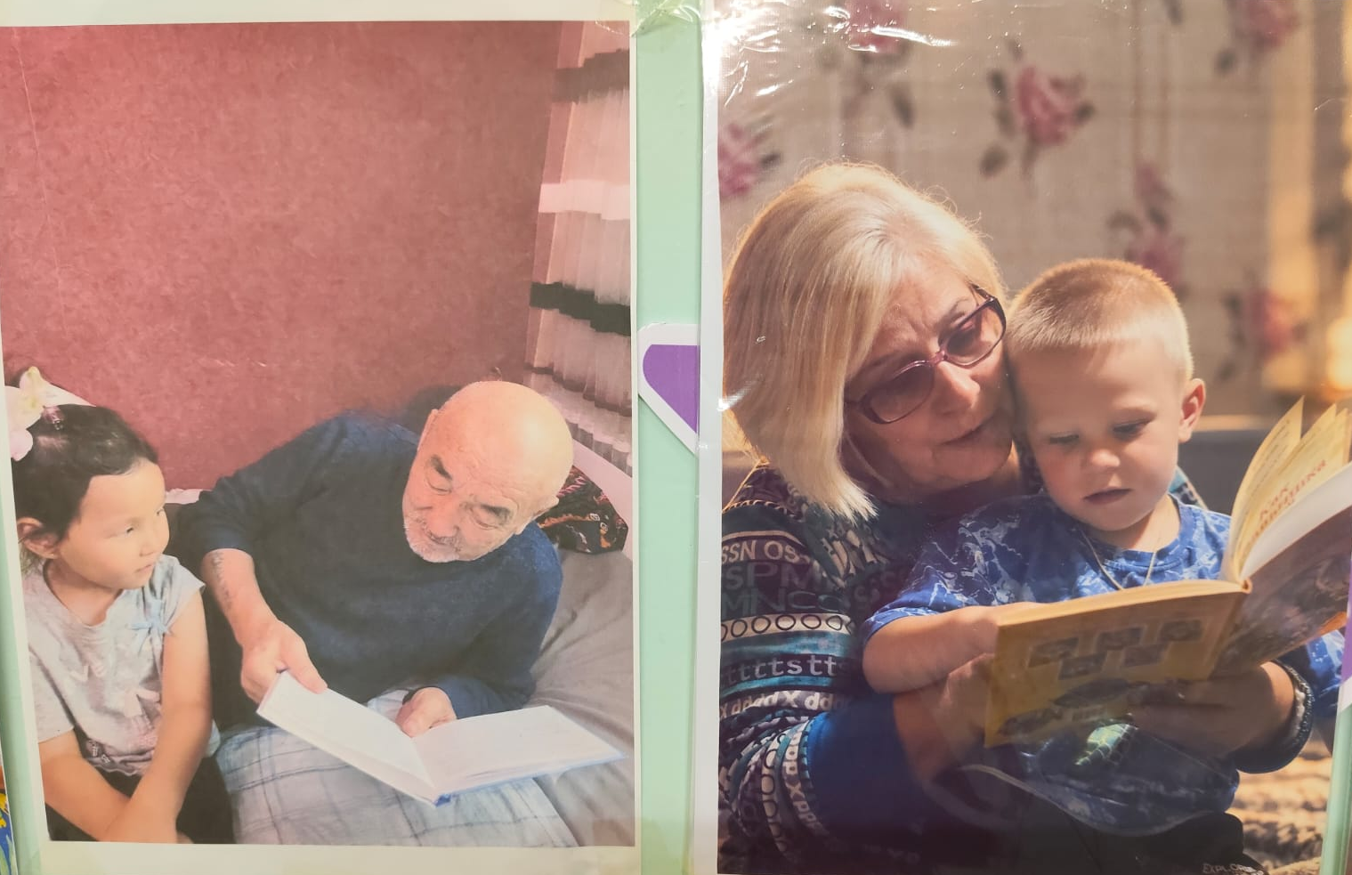
Как сделать семейное чтение полезным и интересным?
Выделяйте для чтения 10–15 минут каждый день.
Читайте выразительно, обсуждайте поступки героев и их чувства.
Задавайте ребёнку вопросы: «Почему герой так поступил?», «Как бы ты поступил на его месте?»
Предлагайте ребёнку пересказать сказку или придумать собственное продолжение истории.
Позвольте малышу самостоятельно выбирать книги.

Slide 4
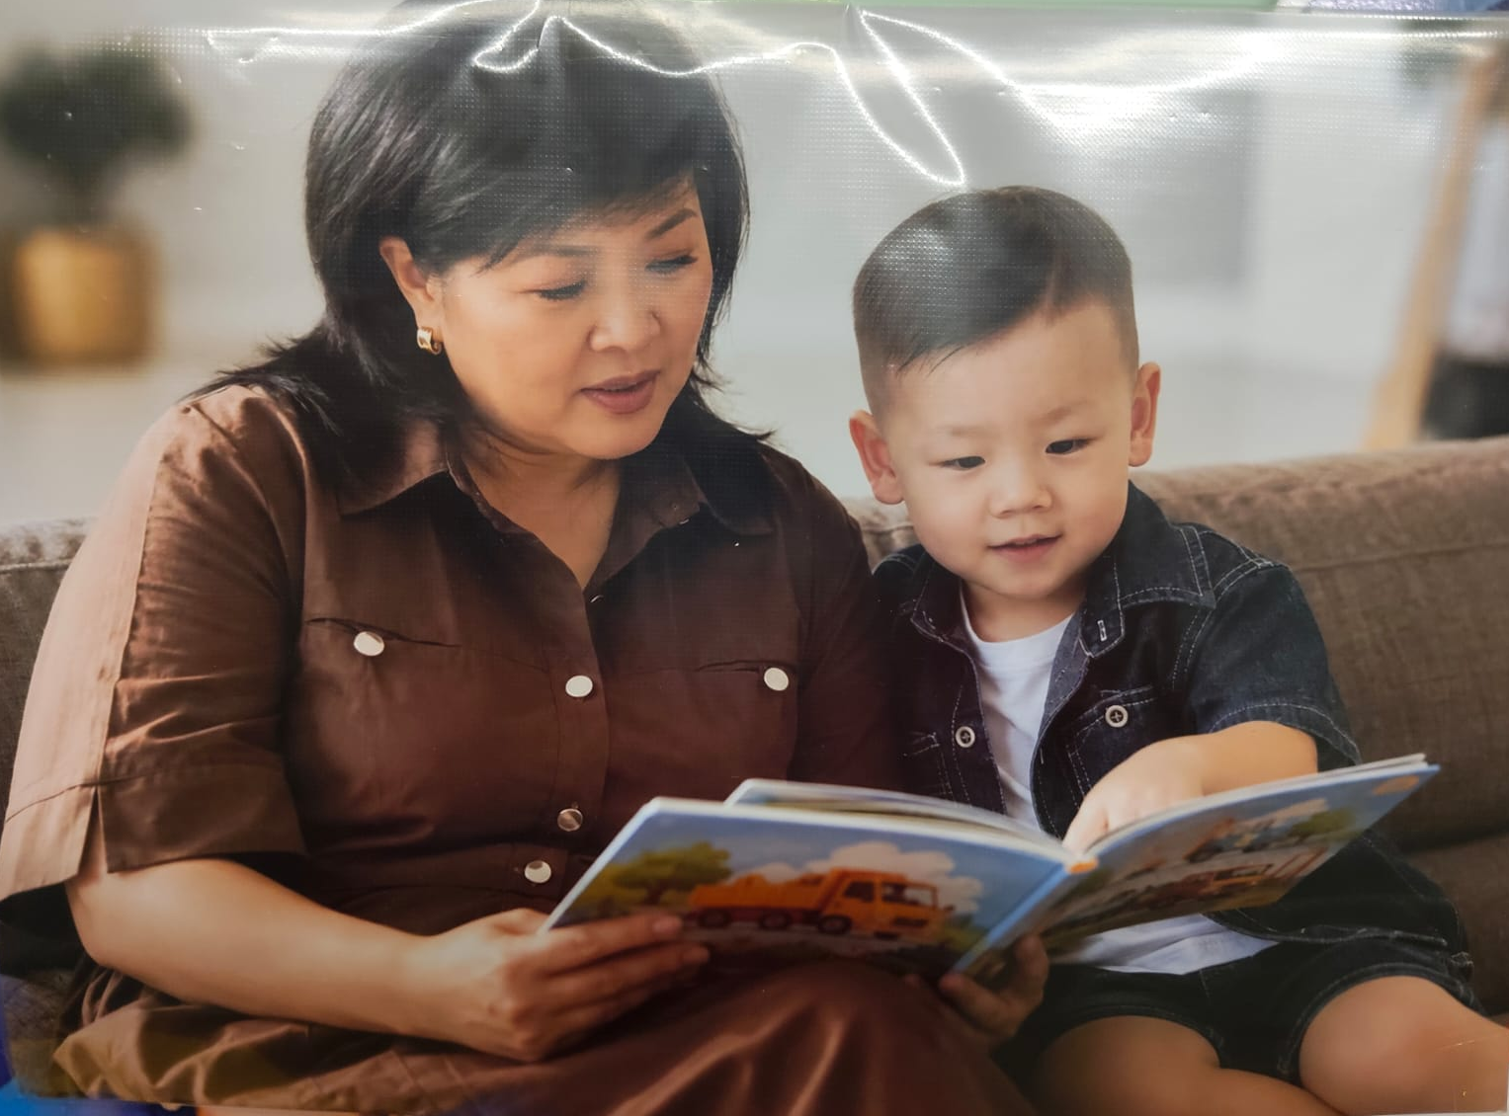
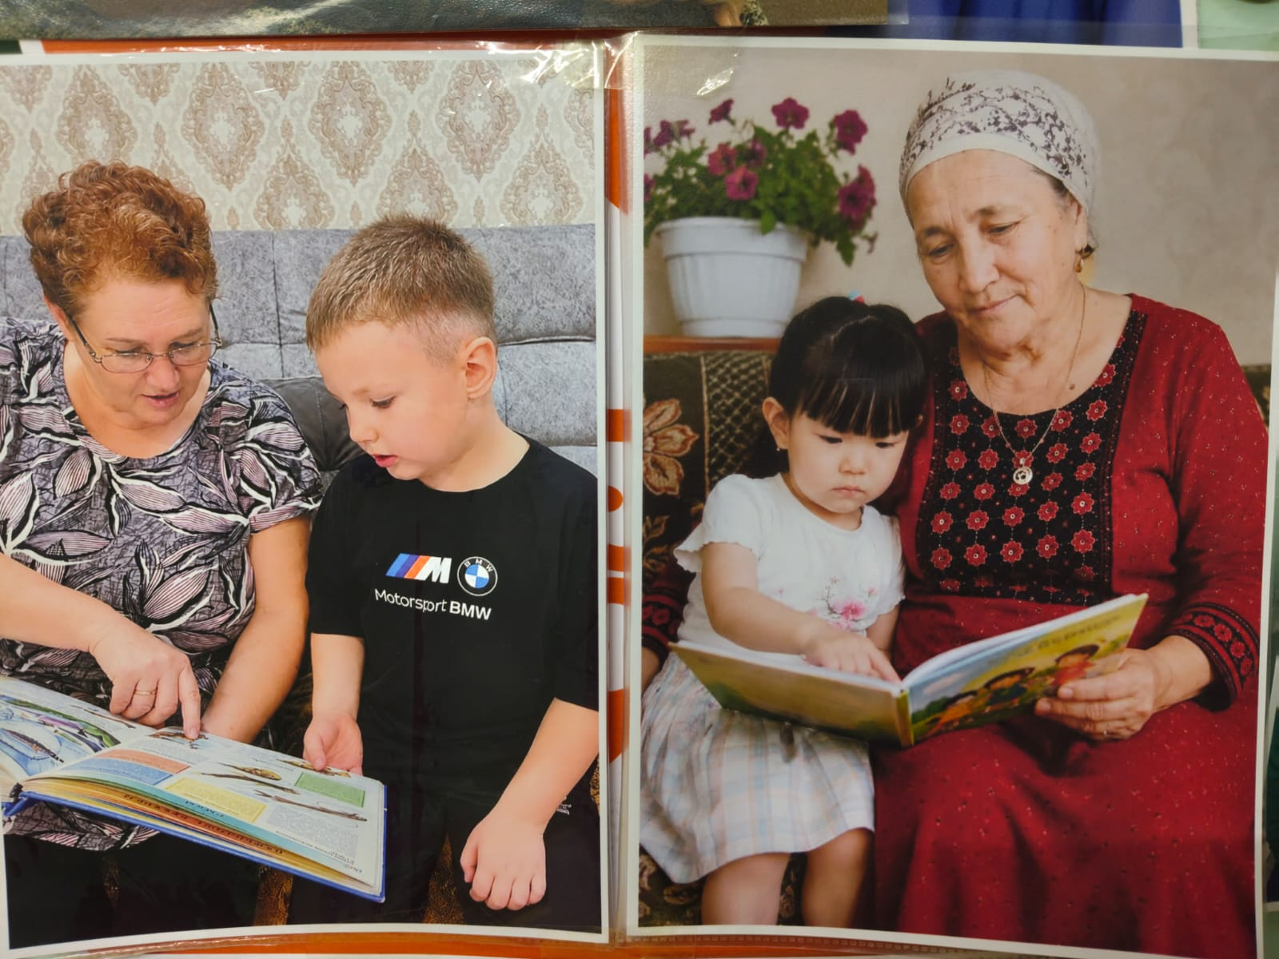
Дорогие родители! Пусть книга станет доброй семейной традицией. Читайте вместе, обсуждайте прочитанное, делитесь впечатлениями. Ведь именно в семье ребёнок получает первые уроки доброты, нравственности и красивой, грамотной речи.
Читайте детям с любовью — и вы поможете им вырасти добрыми, умными и отзывчивыми людьми!

